Slide 1
DIV class=maindiv id=maindiv
css:
left=111px
top=0px
font-size=9pt
DIV class=outerborder
DIV class=topbar
css:
width=778px
Logo(课程) text-align=left
Logo(公司) text-align=right
主页
topNavActive
退出
DIV class=subnav
topNavActive
topNav
topNav
DIV class=subtitle
height=23px,width=778px,font-size=11px
DIV class=contentgrid
height=292px,width=778px,font-size=9pt
css:
left=0px
top=0px
font-size=9pt
height=431px
width=780px
DIV class=bottombar
navOut
backOut
navOver
navOut
navOut
nextOut
css:
height=44px
width=52px

Slide 2
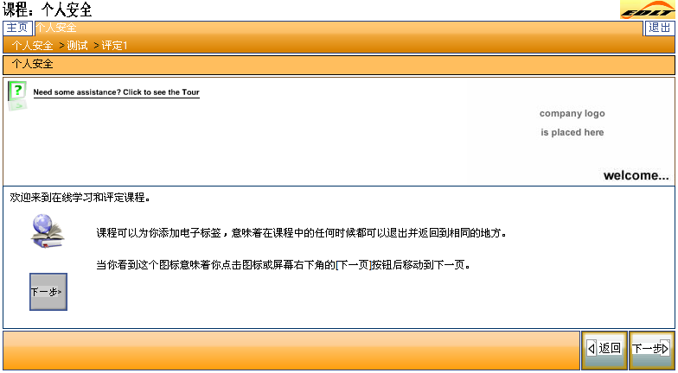
课程Logo
公司Logo
关闭浏览器
导航栏
(当前课程包括的各节标题导航）
页面标题栏
面包屑（当头页所处的位置）
返回按钮
主页内容包括帮助动画（点击查看）和欢迎及一些提示
下一步按钮

Slide 3
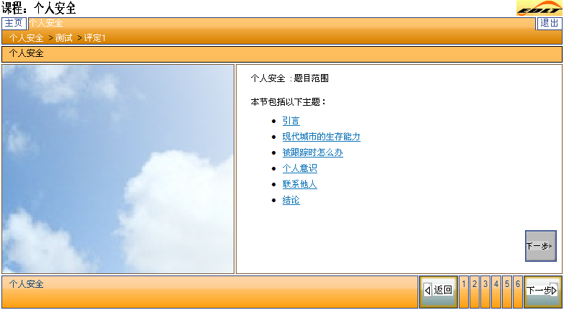
A
目录页
每页按钮
（和目录上的主题相对应）
A.点击进入主页，主页内容包括帮助和欢迎及提示信息

Slide 4
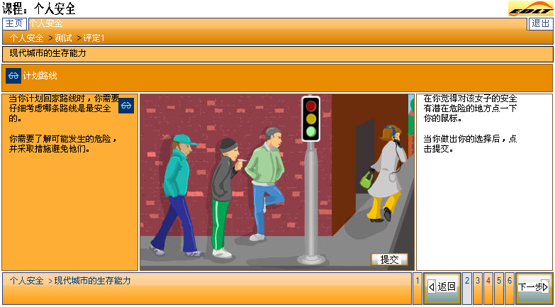
内容
内容：包括课程内容，测试和评定

